Slide 1
Wykład 12
Struktury drzewiaste

Slide 2
Plan wykładu
Pojęcie i definicja drzewa
Cechy drzew – wysokość, rząd
Drzewa binarne
Operacje na drzewach:
  Przeglądanie węzłów
  Wyszukiwanie elementów
  Wstawianie elementów
  Usuwanie elementów

Slide 3
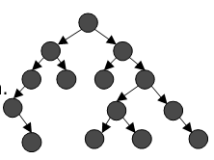
Pojęcie i definicja drzewa
Drzewo jest dynamiczną strukturą danych składającą się z elementów (węzłów) jednego typu, zawierających wskaźniki do innych węzłów drzewa
Węzeł początkowy (najwyższy) nazywany jest korzeniem
Do każdego węzła (z wyjątkiem korzenia) prowadzi dokładnie jeden wskaźnik
Element nie mający potomków (wskazań na inne węzły) nazywany jest liściem
Element nie będący liściem i korzeniem nazywamy węzłem wewnętrznym

Slide 4
Cechy drzew
Korzeń drzewa znajduje się na poziomie 1, a każdy węzeł potomny znajduje się na poziomie o jeden wyższym
Maksymalny poziom wszystkich elementów jest nazywany głębokością lub wysokością drzewa
Liczbę bezpośrednich potomków węzła nazywamy stopniem lub rzędem węzła
Całkowitą ilość węzłów drzewa nazywamy wagą lub stopniem drzewa
Ścieżką w drzewie nazywamy ciąg węzłów biegnący wzdłuż wskaźników od korzenia do jakiegoś liścia
Liczbę gałęzi od korzenia do węzła nazywa się długością ścieżki lub drogi wewnętrznej
Poddrzewo to drzewo, które całkowicie zawarte jest w innym drzewie

Slide 5
Reprezentacje drzew
Za pomocą grafu:
Korzeń drzewa: węzeł A
Liście: D, E, F, G
Węzły wewnętrzne: B i C
Cztery ścieżki: A-B-F, A-B-D, A-B-E, A-C-G
Poddrzewo: B-D-E-F
Rząd drzewa: 3
Wysokość drzewa : 3
Waga drzewa : 7
A
B
C
D
E
F
G
Za pomocą zbiorów zagnieżdżonych:
E
G
D
F
B
C
A
Reprezentacja tekstowa drzewa: (A,(B,(D),(E),(F)),(C,(G)))

Slide 6
Drzewa binarne
Drzewa binarne są 2 stopnia (2 rzędu), ponieważ każdy węzeł ma co najwyżej 2 potomków
(Najlepszym przykładem drzewa binarnego jest drzewo genealogiczne, gdzie rodzice każdej osoby traktowani są jako węzły potomne)
Istnieje zależność pomiędzy ilością węzłów N (wagą) a wysokością drzewa:
[log_{k} (N+1)] ≤ wysokość drzewa rzędu k o N węzłach ≤ N
TYPE DrzewoOsob=^Osoba;
Osoba=RECORD
ImieNazwisko:String;
lewe:DrzewoOsob;
prawe:DrzewoOsob;
END;

Slide 7
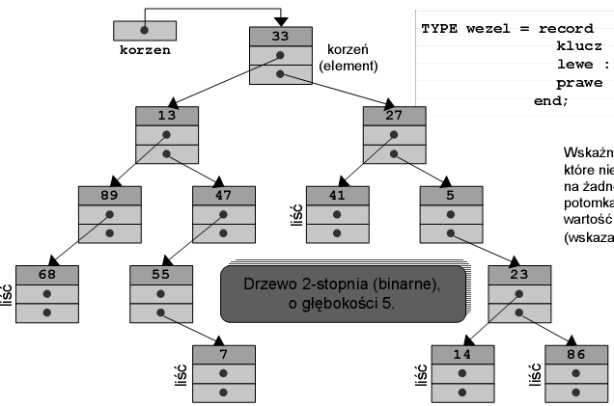
Drzewa binarne
Wskaźniki węzłów które nie wskazują na żadnego potomka mają wartość NIL (wskazanie puste)

Slide 8
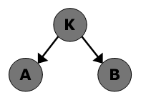
Przeglądanie drzew binarnych
Przeglądanie drzewa oznacza czynność odwiedzenia
wszystkich elementów drzewa zwykle w celu wykonania na nich określonej operacji
Rozróżnia się trzy porządki przeglądania drzewa:
1. Wzdłużny: K, A, B
2. Poprzeczny: A, K, B
3. Wsteczny: A, B, K
Ponieważ drzewa są strukturą danych o definicji rekurencyjnej (tj. drzewo składa się z poddrzew) procedury przeglądania drzew najłatwiej sformułować rekurencyjnie

Slide 9
Przeglądanie drzew binarnych
Procedure Wzdluzny(Drzewo:DrzewoOsob);
Begin
IF Drzewo<>NIL THEN
Begin
Writeln(‘Osoba: ‘,Drzewo^.ImieNazwisko);
Wzdluzny(Drzewo^.lewe);
Wzdluzny(Drzewo^.prawe);
End;
End; {Wzdluzny}
TYPE DrzewoOsob=^Osoba;
Osoba=RECORD
ImieNazwisko:String;
lewe:DrzewoOsob;
prawe:DrzewoOsob;
END;
Procedure Poprzeczny(Drzewo:DrzewoOsob);
Begin
IF Drzewo<>NIL THEN
Begin
Poprzeczny(Drzewo^.lewe);
Writeln(‘Osoba: ‘,Drzewo^.ImieNazwisko);
Poprzeczny(Drzewo^.prawe);
End;
End; {Poprzeczny}
Procedure Wsteczny(Drzewo:DrzewoOsob);
Begin
IF Drzewo<>NIL THEN
Begin
Wsteczny(Drzewo^.lewe);
Wsteczny(Drzewo^.prawe);
Writeln(‘Osoba: ‘,Drzewo^.ImieNazwisko);
End;
End; {Wsteczny}

Slide 10
Dodawanie elementu do drzewa
Sposoby wstawiania elementu do drzewa: dodanie jako nowego korzenia drzewa, ‘podczepienie’ elementu do liścia drzewa
Procedure Dodaj2(var Drzewo:DrzewoOsob;
Element:DrzewoOsob);
{Dodanie elementu do liścia}
Begin
If Drzewo=Nil
Then Drzewo:=Element
Else If Drzewo^.lewe=Nil Then Drzewo^.lewe:=Element
Else if Drzewo^.prawe=Nil
Then Drzewo^.prawe:=Element
Else Begin
Element^.lewe:=Drzewo;
Element^.prawe:=NIL;
Drzewo:=Element;
End; End; {Dodaj2}
Procedure Dodaj1(var Drzewo:DrzewoOsob; Element:DrzewoOsob);
{Dodanie elementu do korzenia}
Begin
Element^.lewe:=Drzewo;
Element^.prawe:=NIL;
Drzewo:=Element;
End; {Dodaj1}

Slide 11
Wyszukiwanie elementu w drzewie
Wyszukiwanie elementu (o żądanej wartości klucza) w drzewie nieposortowanym może korzystać z dowolnej procedury przeglądania drzewa. Wyszukiwanie to wymaga określenia sposobu rozpoznawania poszukiwanego elementu. W przykładzie elementy wyszukiwane będą według nazwiska.
Function Wyszukaj(Drzewo:DrzewoOsob;inazwisko:String):DrzewoOsob;
{ z drzewa niesortowanego}
Var test:DrzewoOsob; {Function PorownajNapisy(s1,s2:String):Char;}
Begin
If Drzewo=Nil Then Wyszukaj:=Nil
Else If PorownajNapisy(inazwisko,Drzewo^.ImieNazwisko)='='
Then Wyszukaj:=Drzewo Else Begin
test:=Wyszukaj(Drzewo^.lewe,inazwisko);
If test<>Nil
Then Wyszukaj:=test
Else Wyszukaj:=Wyszukaj(Drzewo^.prawe,inazwisko);
End; End;
Złożoność obliczeniowa takiego wyszukiwania dla n –elementowego drzewa jest równa O(n)

Slide 12
Binarne drzewa sortowane
Drzewo binarne nazywamy posortowanym, jeśli spełnia następujący warunek:
Wszystkie elementy w lewym poddrzewie
Wszystkie elementy w prawym poddrzewie
< KORZEŃ <
Celem stosowania drzew posortowanych jest ułatwienie wyszukiwania elementów.
W elemencie wyszukiwanym znajduje się zwykle pole zwane kluczem (np.: nazwisko) według którego wyszukujemy, porównujemy, sortujemy.

Slide 13
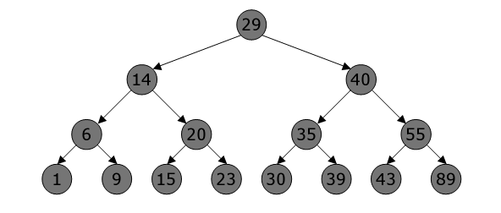
Wyszukiwanie elementu w posortowanym drzewie binarnym
Drzewa dobrze nadają się do przechowywania elementów w postaci posortowanej, co znacznie przyspiesza operację wyszukiwania (złożoność obliczeniowa ( log(n) )
Rozważmy drzewo, w którym dla każdego węzła wszystkie klucze jego lewego poddrzewa są mniejsze o klucza danego węzła, a prawego – większe np.:

Slide 14
Wyszukiwanie elementu w posortowanym drzewie binarnym
Function WyszukajS(Drzewo:DrzewoOsob;inazwisko:String):DrzewoOsob;
{z drzewa sortowanego}
{Function PorownajNapisy(s1,s2:String):Char; }
Begin
If Drzewo=Nil Then WyszukajS:=Nil Else
Case PorownajNapisy(inazwisko,Drzewo^.ImieNazwisko) Of
'<': WyszukajS:=WyszukajS(Drzewo^.lewe,iNazwisko);
'=': WyszukajS:=Drzewo;
'>': WyszukajS:=WyszukajS(Drzewo^.prawe,inazwisko);
End;
End; {WyszukajS}
Funkcja ta nie zawiera pętli, a liczba operacji zależy od ilości wywołań rekurencyjnych
Maksymalna liczba wywołań jest równa wysokości drzewa
Drzewo o N elementach może mieć wysokość od log N do N
Złożoność obliczeniowa algorytmu Wyszukaj jest O(log N)

Slide 15
Dodawanie elementu do posortowanego drzewa binarnego
Procedure DodajElement(Var Drzewo:DrzewoOsob;Element:DrzewoOsob);
{do drzewa posortowanego}
{Function PorownajNapisy(s1,s2:String):Char; }
Begin
If Drzewo=Nil Then Drzewo:=Element Else
Case PorownajNapisy(Element^.ImieNazwisko,Drzewo^.ImieNazwisko) Of
'<':DodajElement(Drzewo^.lewe,Element);
'=':Writeln('Element juz jest na drzewie');
'>':DodajElement(Drzewo^.prawe,Element);
End;
End; {DodajElement}

Slide 16
Usuwanie elementu z drzewa
Procedura usuwania elementu z drzewa jest najtrudniejsza do napisania, ponieważ usuwając jeden węzeł stanowiący korzeń dla dwóch poddrzew musimy oba poddrzewa ‘zmieścić’ w drzewie.
Zastosowana metoda polega na zastąpieniu usuwanego korzenia jego lewym poddrzewem, natomiast prawe poddrzewo ‘doczepiane’ jest do lewego poddrzewa w maksymalnie skrajnym prawym punkcie, gdyż wszystkie elementy prawego poddrzewa są większe od wszystkich elementów poddrzewa lewego.

Slide 17
Usuwanie elementu z drzewa
Procedure UsunElement(var Drzewo:DrzewoOsob;inazwisko:String);
{usuwanie z drzewa posortowanego}
Var Element:DrzewoOsob; {Function PorownajNapisy(s1,s2:String):Char; }
Begin
If Drzewo=Nil Then Writeln('Nie ma takiego elementu') Else
Case PorownajNapisy(inazwisko,Drzewo^.ImieNazwisko) Of
'<':UsunElement(Drzewo^.lewe,iNazwisko);
'>':UsunElement(Drzewo^.prawe,iNazwisko);
'=':Begin Element:=Drzewo;
If Drzewo^.lewe=Nil Then Drzewo:=Drzewo^.prawe
Else If Drzewo^.prawe=Nil Then Drzewo:=Drzewo^.lewe
Else Begin
DodajElement(Drzewo^.lewe,Drzewo^.prawe);
Drzewo:=Drzewo^.lewe;
End; Dispose(Element);
End; End; End; {UsunElement}

Slide 18
Funkcja PorownajNapisy
Function PorownajNapisy(s1,s2:String):Char;
Var i,l1,l2,min:integer;
z:Char;
Begin
z:='='; i:=1;
l1:=length(s1); l2:=length(s2);
if l1<l2 Then min:=l1 Else min:=l2;
While (z='=')And(i<=Min) Do
Begin
Case PorownajZnaki(s1[i],s2[i]) Of
'=': ;
'<': z:='<';
'>': z:='>';
End;
i:=i+1;
End;
If (z='=')And(L1<L2) Then z:='<';
If (z='=')And(L1>L2) Then z:='>';
PorownajNapisy:=z;
End;
Function PorownajZnaki(s1,s2:Char):Char;
var z1,z2:char;
{s1 i s2 musza byc literami}
Begin
z1:=s1; z2:=s2;
If (z1=z2) Then PorownajZnaki:='='
Else Begin
z1:=upCase(z1);
z2:=UpCase(z2);
If (z1<z2)
Then PorownajZnaki:='<'
Else PorownajZnaki:='>';
End;
End;

Slide 19
Dziękuję za uwagę!

